Slide 1
通过内容比对技术实现 广播音频的相似度分析和噪声分析
苏州市福川科技有限公司

Slide 2
系统框架图

Slide 3
系统软件工作流

Slide 4
算法说明：计算延时量——实现方法
在一定范围的滑动窗口中，进行音频信号基本特征抓取，以确定2组音频信号间的延时量。
音频信号1
音频信号2
滑动搜索

Slide 5
算法说明：计算延时量——实现目的
通过滑动窗口扫描，并采用实时提取特征序列的方式进行延时量的确定，有如下目的：
只有扣除两组音频间的延时，才能进行更深入的比对分析，延时量的确定为后续相似度分析和噪声分析提供条件。
确定延时量后，可以及时发现延时异常情况，如：主备链路延时过大，表明其中一条链路可能未开启延时；一条链路的延时器前后延时太小，表明延时器可能未进入延时状态。

Slide 6
算法说明：计算相似度——实现方法
音频信号1
在锁定2组音频的延时量基础上，
分析滑动窗口中信号的声纹特征，
进行2组信号的相似度评估
时域
…
声纹特征
分析
频域
听觉曲线加权
相似性
评估
…
声纹特征
分析
音频信号2
频域
时域

Slide 7
算法说明：计算相似度——实现目的
采用在实时音频的频域进行声纹特征比对的方式，进行两组音频信号相似度的评估，有如下目的：
补充传统技术手段下，对音频内容一致性监测的短板，及时发现两组音频的内容偏差。
相似度异常时，提示其中一条链路的信号内容不一致，提醒技术人员检查链路播放音频内容是否错误。
相似度异常时，也有可能为其中一条链路的音频出现严重噪声，提醒技术人员监听这两条链路音频，以确定是否有噪声引入。

Slide 8
算法说明：计算噪声值——实现方法
（1）主备链路比对噪声算法
在锁定主备链路2组音频的延时量基础上，在滑动窗口的谱分析时采用自适应滤波器，分析和估算信号的加性噪声值。
音频信号1
时域
…
自适应
滤波器
频域
加性噪声分析
噪声值
估算
…
自适应
滤波器
音频信号2
频域
时域

Slide 9
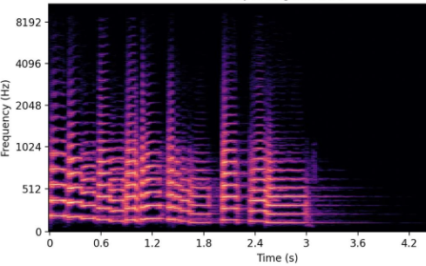
算法说明：计算噪声值——实现方法
（2）噪声样本数据集比对噪声算法
时频分析
时域
128维
音频嵌入向量
比对匹配
噪声判别
频域
噪声样本数据集
音频嵌入向量
实时对输入音频进行频谱分析，将原始音频信号转换为2秒长的时频图，生成128维音频嵌入向量，并与噪声样本数据集中的数据进行比对匹配，从而为下一步的噪声判别提供基础参量。

Slide 10
算法说明：计算噪声值——实现目的
采用主备链路比对分析噪声、噪声样本数据集比对分析噪声两种噪声分析算法，最终判别信号的噪声，有如下目的：
补充传统技术手段下，对音频引入噪声情况监测的短板，及时发现某一链路的加性噪声。
噪声值过高时，提示链路中有可能引入了噪声，可通过实时监听的方式进行确认，也可通过回溯的方式监听噪声异常事件前的音频，以确认噪声情况。

